Slide 1
আজকের
ক্লাসে

Slide 2
পরিচিতি
মোঃ নূরুল আলম
সহঃ প্রধান শিক্ষক
রায়পুরা আর,কে,আর,এম উচ্চ বিদ্যালয়।
রায়পুরা – নরসিংদী।
বিষয়ঃ জীব বিজ্ঞান
শ্রেণীঃ ৯ম- ১০ম
অধ্যায়ঃ দ্বিতীয়
সময়ঃ ৪৫ মিনিট

Slide 3
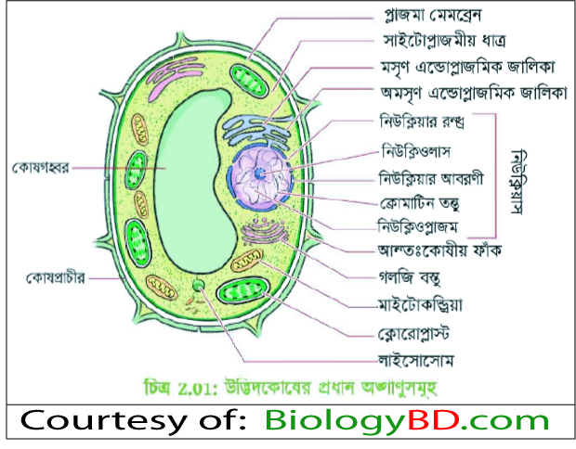
এসো আমরা কিছু ছবি দেখি। এগুলো কিসের ছবিঃ
উদ্ভিদ কোষ
প্রাণী কোষ

Slide 4
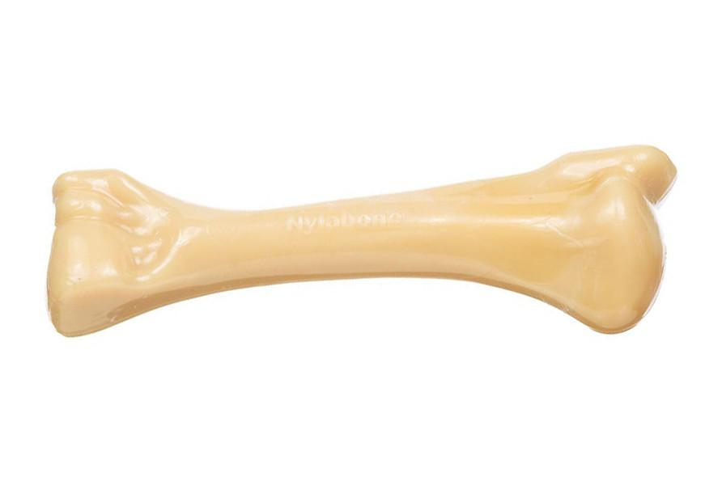
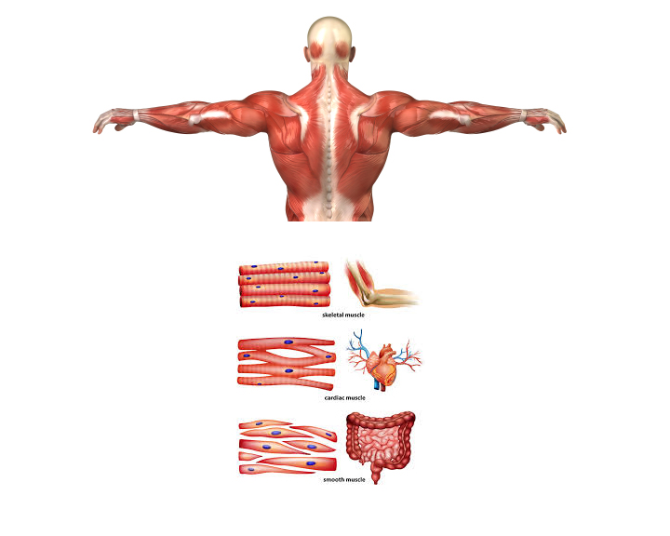
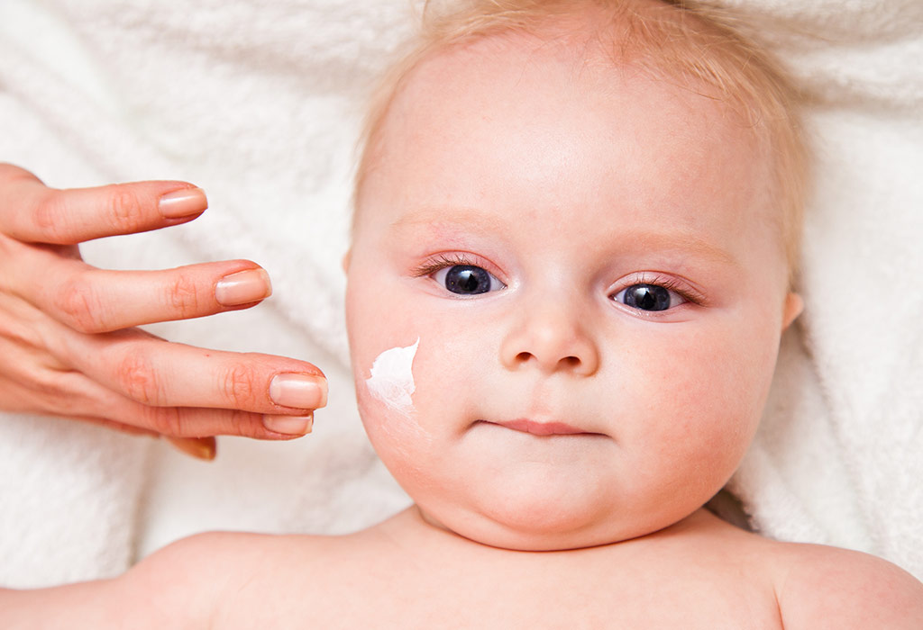
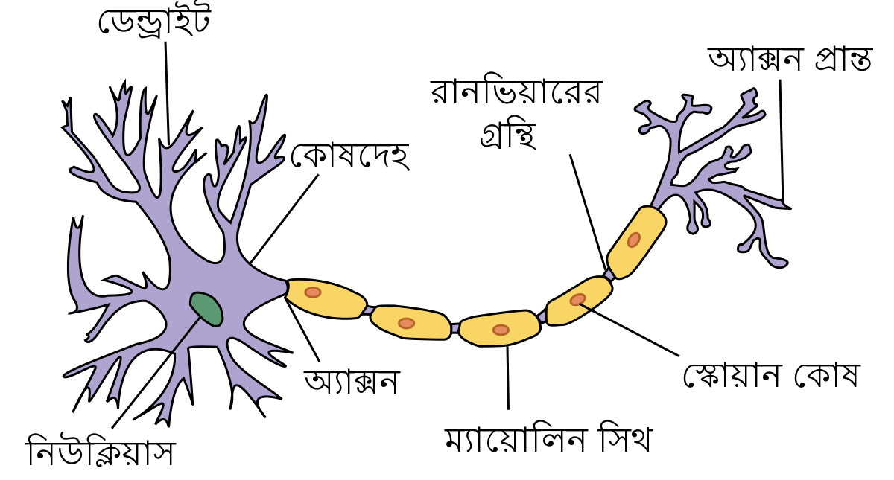
নিচে কিসের ছবি দেখতে পাচ্ছঃ
পেশি
অস্থি বা হাড়
ত্বক
স্নায়ু

Slide 5
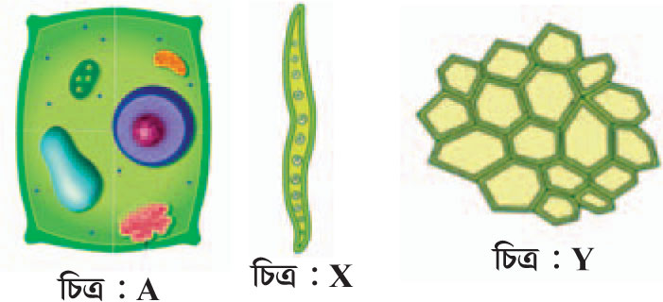
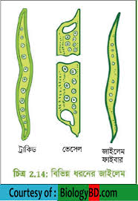
আজকের পাঠঃ জীব কোষ ও টিস্যুঃ

Slide 6
শিখন ফলঃ
এই পাঠে শিক্ষার্থীরাঃ
উদ্ভিদ ও প্রাণী কোষের অঙ্গানুর কাজ ব্যাখ্যা করতে পারবে।
উদ্ভিদ ও প্রাণী কোষের তুলনা করতে পারবে।
জীব দেহে কোষের প্রয়োজনীয়তা ব্যাখ্যা করতে পারবে।

Slide 7
চল এবার আমরা উদ্ভিদ ও প্রাণি কোষের চিত্র সহ বিভিন্ন অংশ গুলো জেনে নিইঃ
একটি উদ্ভিদ কোষ
একটি প্রাণি কোষ

Slide 8
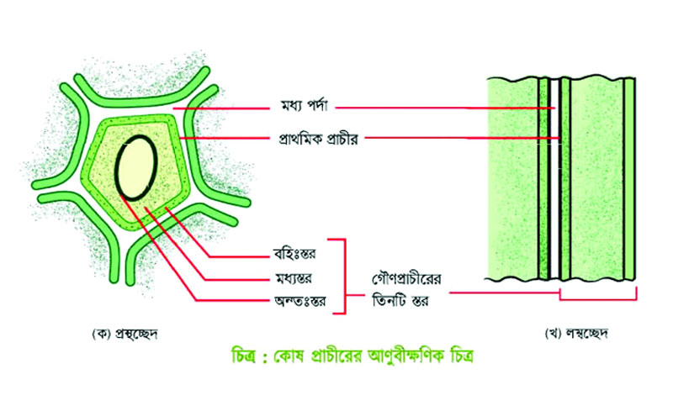
উদ্ভিদ ও প্রাণি কোষের অঙ্গানুর কাজ পর্যায়ক্রমে জেনে নিইঃ
কোষ প্রাচীরঃ
উদ্ভিদ কোষের সর্বাপেক্ষা বাইরে যে আবরণ বিদ্যমান থাকে তাকে কোষ প্রাচীর বলে। তবে প্রাণি কোষে কোষ প্রাচীর থাকে না।
কোষ প্রাচীরের কাজঃ
১। কোষকে নির্দিষ্ট আকার দান করে।
২। কোষের অংগাণুসমূহকে বাইরের আঘাত থেকে রক্ষা করে।
৩। পানি ও খনিজ লবণ শোষণ ও পরিবহনে সহায়তা করে।
৫। এক কোষ থেকে অন্য কোষকে পৃথক করে।
নিম্নে কোষ প্রাচীরের চিত্রটি দেখানো হলঃ

Slide 9
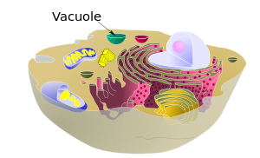
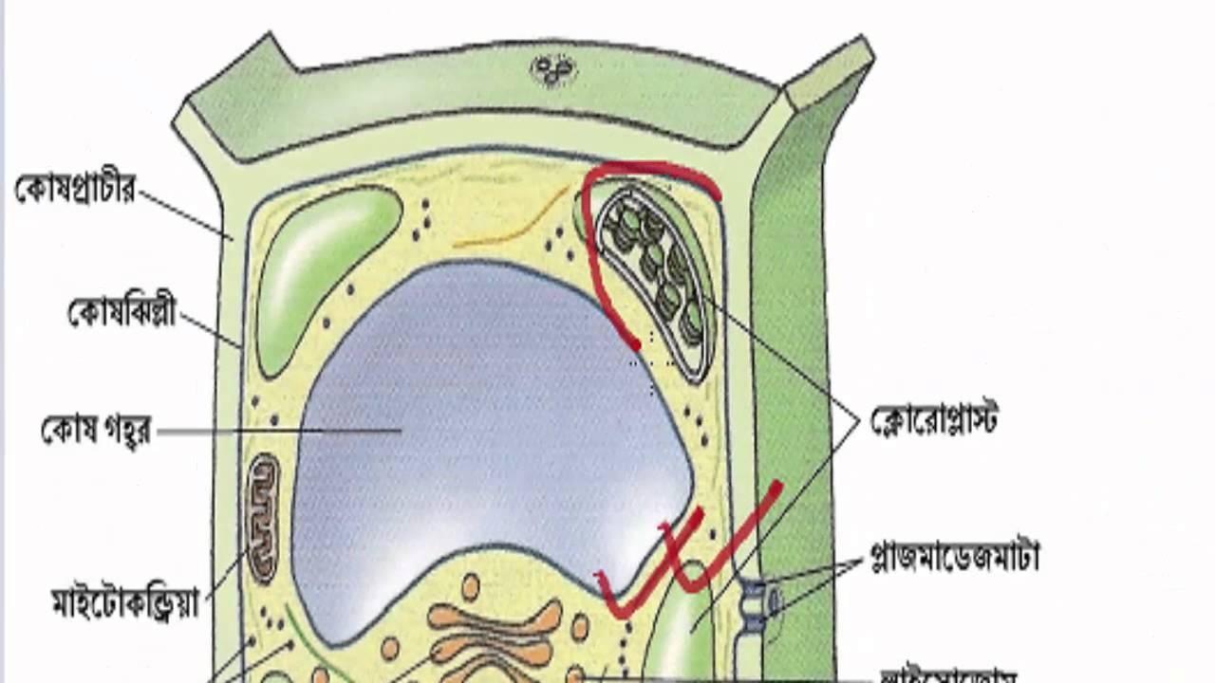
নিচে ছবিতে তোমরা কি দেখতে পাচ্ছঃ
কোষ গহবর
কোষ গহবরঃ সাইটোপ্লাজমে একক পর্দা বেষ্টিত তরলে পূর্ণ গহবরকে কোষ গহবর বলে। কোষ গহবরে পানি, জৈব এসিড, শর্করা, খনিজ লবণ ইত্যাদি জমা থাকে। উদ্ভিদের কোষ গহবর বেশ বড় এবংপ্রাণি কোষের কোষ গহবর ছোট।
কোষ গহবরের কাজঃ (১) বর্জ্য পদার্থ ধারণ করা। (২) কোষস্থ পানি ধারণ করা।
(৩) কোষ থেকে অপ্রয়োজনীয় পদার্থ বের করা।

Slide 10
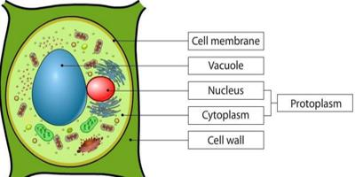
ছবি সহ প্রোটোপ্লাজমের সংগা ও কাজ জেনে নিইঃ
উপরের ছবিতে দেখা যায় যে, কোষমেমব্রেন,কোষ গহবর,নিউক্লিয়াস, সাইটোপ্লাজম,কোষ প্রাচীর নিয়ে প্রোটোপ্লাজম গঠিত। অর্থাৎ--
কোষের অভ্যান্তরে নিউক্লিয়াস ও সাইটোপ্লাজমকে একত্রে প্রোটোপ্লাজ বলে।
প্রোটোপ্লাজপমের কাজঃ(১) কোষের সমস্ত কাজ প্রোটোপ্লাজমে সম্পন্ন হয়। (২) সাধারণত গতিশীল এবং বংশবিস্তারে সক্ষম।

Slide 11
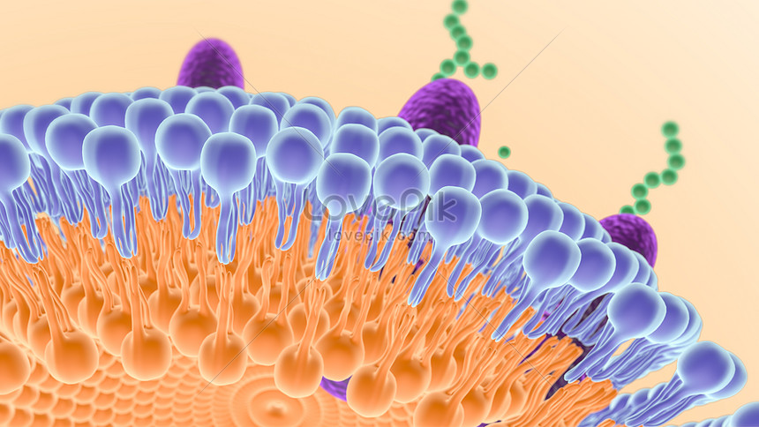
কোষের আরেকটি অংশ কোষঝিল্লি সম্পর্কে জেনে নিইঃ
কোষ ঝিল্লি
কোষঝিল্লিঃ
প্রোটোপ্লাজমের বাইরে দুই স্তরের যে স্থিতিস্থাপক পর্দা থাকে তাকে কোষ ঝিল্লি বলে।
কোষঝিল্লির কাজঃ (১) অভিস্রবনের মাধ্যমে পানি ও খনিজ লবন চলাচল নিয়ন্ত্রন করে।
(২) কোষগুলোকে পরস্পর থেকে আলাদা করে রাখে।

Slide 12
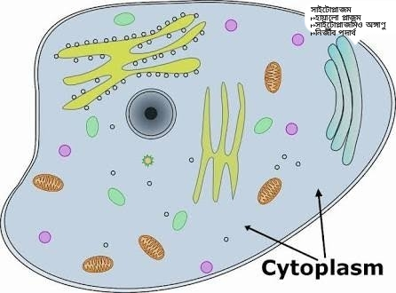
চল এবার সাইটোপ্লাজম সম্পর্কে জেনে নিইঃ
সাইটোপ্লাজম হলঃ প্রোটোপ্লাজম থেকে নিউক্লিয়াস সরিয়ে দিলে জেলির মত যে বস্তুটি থেকে যায় তাকে সাইটোপ্লাজম বলে।
সাইটোপ্লাজমে অনেক ধরনের অঙ্গানু থাকে। এই অঙ্গানুগুলো কোন কোনটি ঝিল্লিযুক্ত আবার কোন কোনটি ঝিল্লিবিহীন।

Slide 13
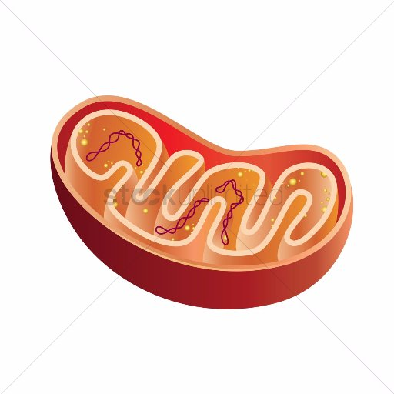
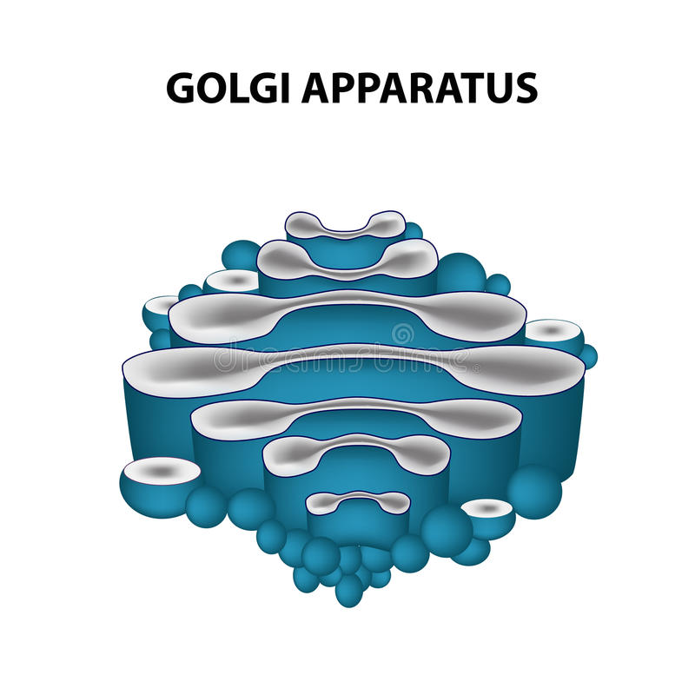
ঝিল্লিযুক্ত অঙ্গগুলোর কাঠামো জেনে নিইঃ
ঝিল্লিযুক্ত অঙ্গানু
মাইটোকন্ড্রিয়া
প্লাস্টিড
গলজি বস্তু
কোষগবর
লাইসোজোম
এন্ডোপ্লাজমিক রেটিকুলাম
নিচে মাইটোকন্ড্রিয়া ও গলজিবস্তুর ছবিটি দেখানো হলঃ

Slide 14
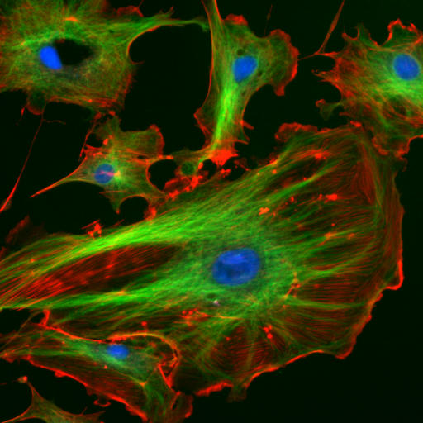
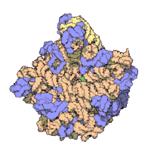
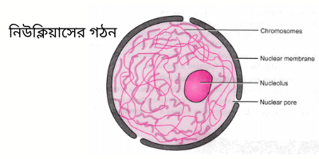
এবার আমরা ঝিল্লিবিহীন অঙ্গানুর কাঠামো জেনে নিইঃ
ঝিল্লিবিহীন অঙ্গানু
কোষকঙ্কাল
ক্রোমাটিন জালিকা
রাইবোজোম
সেন্ট্রোজোম
নিম্নে কোষকঙ্কাল, রাইবোজোম, সেন্ট্রোজোম ও ক্রোমাটিন জালিকার ছবি দেখানো হলঃ

Slide 15
একক কাজঃ
কোষপ্রাচীর ও কোষঝিল্লির দুইটি করে কাজ লিখ।

Slide 16
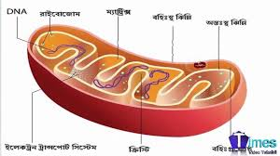
নিচের ছবিতে কি দেখতে পাচ্ছঃ
মাইটোকন্ড্রিয়া
সাইটোপ্লাজমে যে গোলাকার, ডিম্বাকার ও নলাকার সুতার মত অঙ্গাণু দেখা যায় তাকে মাইটোকন্ড্রিয়া বলে।
কাজঃ (১) কোষের সমস্ত কাজের জন্য শক্তি উৎপাদন ও নিয়ন্ত্রণ করা। (২) DNA ও RNA তৈরী করা। (৩) বিপাকে সাহায্য করে।

Slide 17
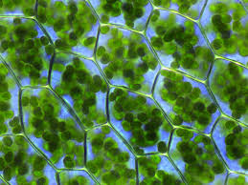
নিচের ছবিতে কি দেখতে পাচ্ছ? এটি কিসের ছবিঃ
প্লাস্টিড
উদ্ভিদ কোষে অবস্থিত দুটি পর্দা পরিবেষ্টিত এবং বিশেষ বিপাকীয় কাজে লিপ্ত রঞ্জক যুক্ত যে অঙ্গাণু দেখা যায় তাকে প্লাস্টিড বলে। প্রাণি কোষে প্লাস্টিড থাকে না।
প্লাস্টিডের কাজঃ
(১) খাদ্য প্রস্তুত করা এবং খাদ্য সঞ্চয় করা।
(২) উদ্ভিদদেহকে বর্ণময় এবং আকর্ষণীয় করে পরাগায়নে সাহায্য করা।

Slide 18
এখন প্লাস্টিডের প্রকারভেদ চিত্র সহ জেনে নিইঃ
প্লাস্টড
ক্লোরোপ্লাস্ট
ক্রোমোপ্লাস্ট
লিউকোপ্লাস্ট

Slide 19
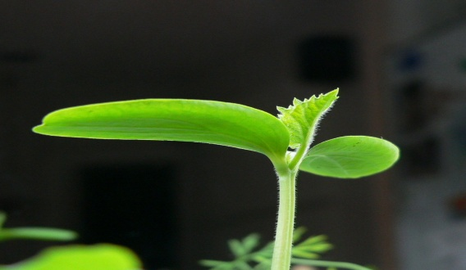
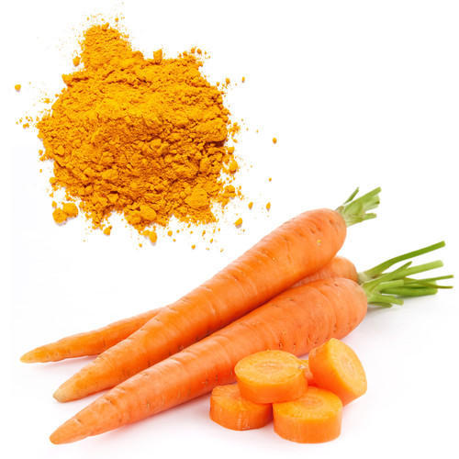
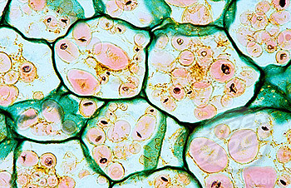
ছবি সহ প্লাস্টিডের প্রকজারভেদ গুলো সম্পর্কে জেনে নিইঃ
ক্লোরোপ্লাস্ট
ক্রোমোপ্লাস্ট
লিউকোপ্লস্ট
ক্লোরোপ্লাস্টঃ সবুজ রঙের প্লাস্টিডকে ক্লোরোপ্লাস্ট বলে।
এর কাজঃ (১) শর্করা জাতীয় খাদ্য প্রস্তুত করা। (২) সৌর শক্তিকে জৈবিক শক্তিতে রুপান্তর করা।
ক্রোমোপ্লাস্টঃ যে প্লাস্টিড সবুজ নয় এবং জ্যান্থফিল ক্যারোটিন ফাইকোএরিথ্রিন, ফাইকো সায়ানিন ইত্যাদি বর্ণের কণিকা ধারণ করে তাকে ক্রোমোপ্লাস্ট বলে। এর কাজঃ (১) ফুলকে আকর্ষনীয় করে পরাগায়নে সাহায্য করা। (২) বিভিন্ন ধরনের রঞ্জক পদার্থ সংশ্লেষন করে জমা করে রাখা।
লিউকোপ্লাস্টঃ যে সব প্লাস্টিডে কোন রঞ্জক পদার্থ থাকে না তাদের লিউকোপ্লাস্ট বলে। এর কাজঃ (১) খাদ্য সঞ্চয় করা। (২) আলোর সংস্পর্শে এলে লিউকোপ্লাস্ট ক্লোরোপ্লাস্টে রুপান্তরিত করা।

Slide 20
নিচের ছবিতে কি দেখতে পাচ্ছ? এটি কিসের ছবি?
গলজি বস্তু
গলজি বস্তু হলঃ সাইটোপ্লাজমে অবস্থিত কতকগুলো ঘনসন্নিবিষ্ট চওড়া সিস্টারনি,থলির মতো ভ্যাকুওল এবং ক্ষুদ্র ভেসিকল এর সমন্বয়ে গঠিত জটিল অঙ্গাণুকে গলগি বস্তু বলে।
গলজি বস্তুর কাজঃ
(১) লাইসোজোম তৈরি করা। (২) অপ্রোটিন জাতীয় পদার্থের সংশ্লেষণ করা। (৩) কিছু এনজাইম নির্গমন করা।

Slide 21
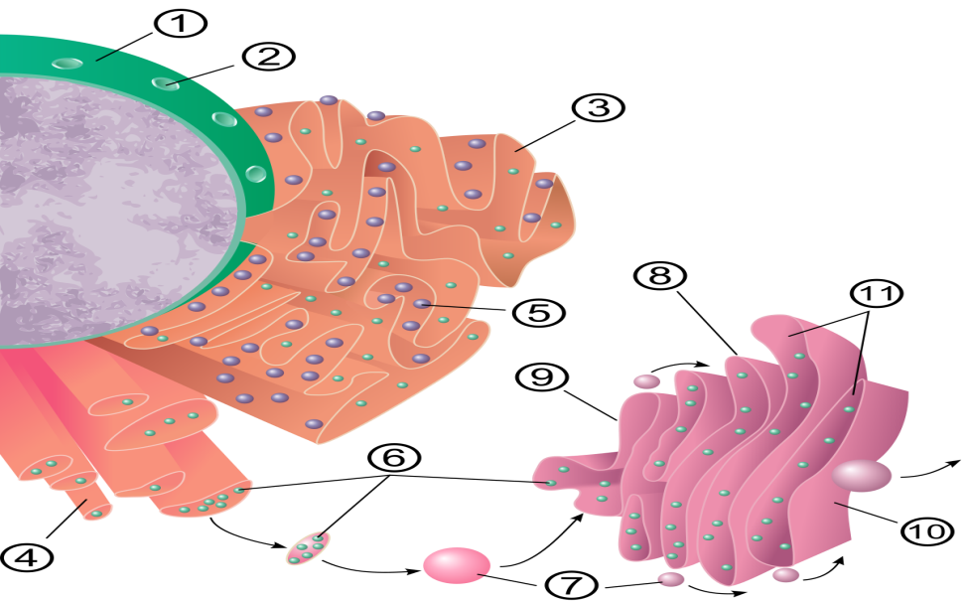
নিচের ছবিতে কি দেখতে পাচ্ছঃ
এন্ডোপ্লাজমিক রেটিকুলাম
এন্ডোপ্লাজমিক রেটিকুলাম হলঃ কোষের সাইটোপ্লাজমে অবস্থিত যে জালিকার মত অঙ্গাণু দেখা যায় তাকে এন্ডোপ্লাজমিক রেটিকুলাম বলে।
এন্ডোপ্লাজমিক রেটিকুলামের কাজঃ
(১) সাইটোপ্লাজমকে ছোট ছোট অংশে ভাগ করা। (২) কিছু রেচন পদার্থের পরিশোধন। (৩) প্রোটিন সংশ্লেষনে ভূমিকা পালন করা।

Slide 22
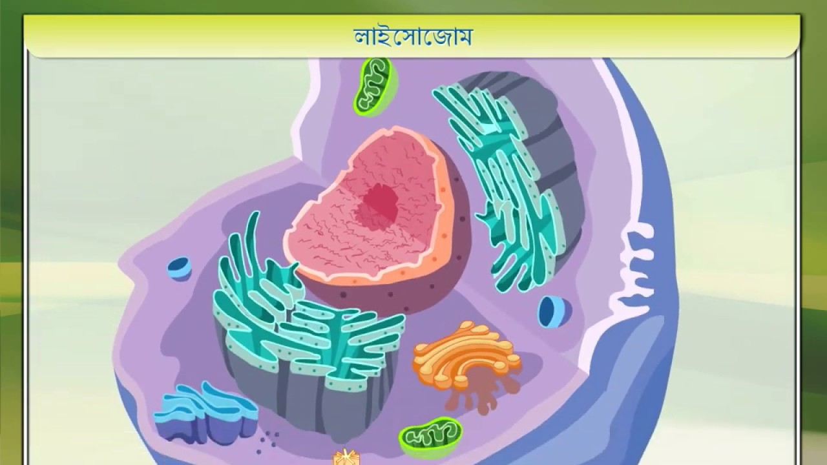
নিচের ছবিতে কি দেখতে পাচ্ছ? এটি কিসের ছবি?
লাইসোজোমঃ সাইটোপ্লাজমে দ্বি-স্তর বিশিষ্ট লিপো-প্রোটিন এর সমন্বয়ে গঠিত মেমব্রেন বা ঝিল্লি দ্বারা আবৃত যে অঙ্গাণুটি নানাবিধ হাইড্রোলাইটিক এনজাইমের ধারক বা বাহক হিসেবে কাজ করে তাকে লাইসোজোম বলে
এর কাজ
(১) লাইসোজোম পরিপাকে অংশগ্রহণ করে।
(২) পরিস্ফুটন কালে কোষীয় উপাংশ ধ্বংস করা।
(৩) ভ্রূণ বৃদ্ধির সময় খাদ্য সরবরাহ করে।

Slide 23
জোড়ায় কাজঃ
পোস্টার পেপারে মাইটোকন্ড্রিয়ার চিত্র এঁকে এর দুইটি কাজ লিখ।

Slide 24
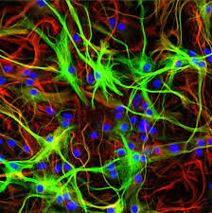
ঝিল্লিবিহীন অঙ্গানু কোষকঙ্কাল সম্পর্কে জেনে নিইঃ
কোষকঙ্কালঃ কোষের
সাইটপ্লাজমে অবস্থিত তন্তুসমূহের সমষ্টি, যা কোষের আকৃতি রক্ষা ও বিভিন্ন অঙ্গাণুর সমন্বয় সাধন করে তাকে কোষকঙ্কাল বলে।
এর কাজঃ
ভিতর থেকে কোষকে আটকে রাখা।
(২) কোষের মধ্যে বিভিন্ন তন্তুময় পদার্থ তৈরি করা।

Slide 25
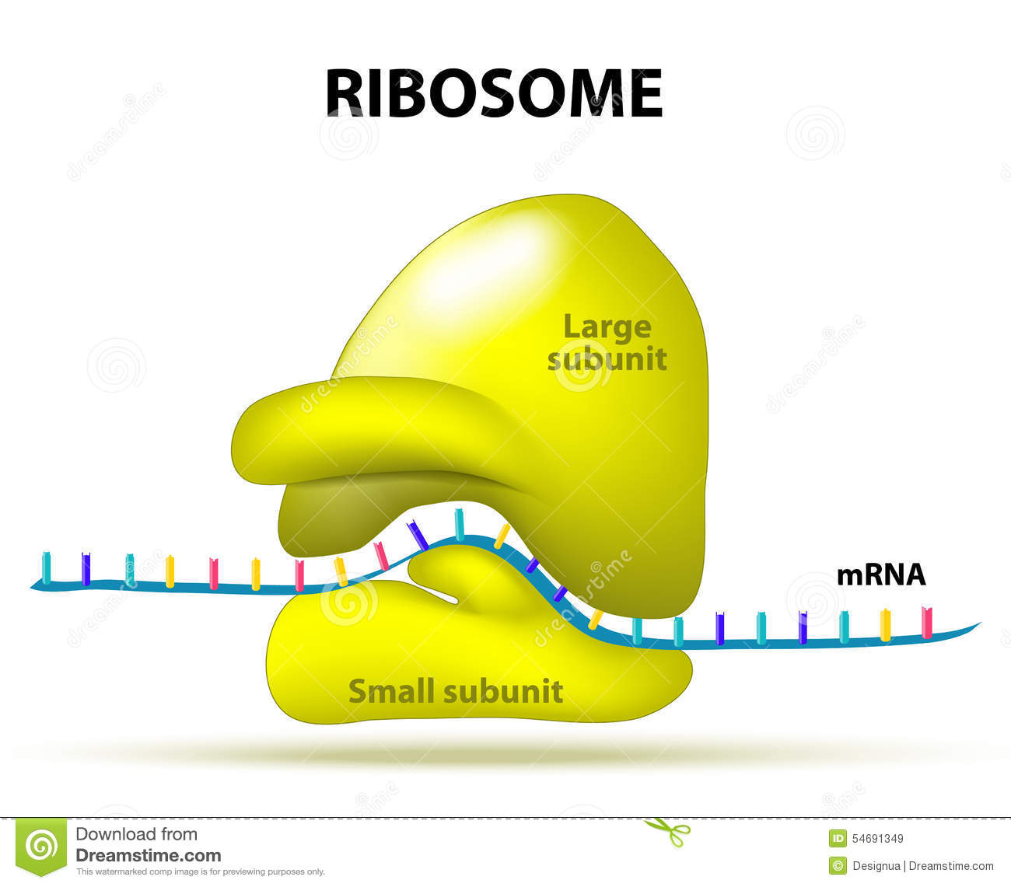
ছবি দেখে কোষের ঝিল্লিবিহীন অংশ রাইবোজোম জানে নিইঃ
রাইবোজোম
রাইবোজোমঃ
কোষের সাইটোপ্লাজম, নিউক্লিয়াস এবং এন্ডোপ্লাজমিক জালিকায় অতিক্ষুদ্র গোলাকার, রাইবো প্রোটিন নির্মিত, পর্দাবিহীন, প্রোটিন সংশ্লেষণে অংশগ্রহণকারী যে অঙ্গাণু দেখা যায় তাদের রাইবোজোম বলে।
রাইবোজোমের কাজ
(১) রাইবোজোমের প্রধান কাজ হলো প্রোটিন সংশ্লেষে করা।
(২) ফ্যাটের বিপাক সাধন করা।

Slide 26
নিচের ছবি থেকে ঝিল্লিবিহীন কোষের অঙ্গানু সেন্ট্রোজোম জেনে নিইঃ
সেন্ট্রোজোমঃ
প্রাণী কোষ এবং কিছু উদ্ভিদ কোষের সাইটোপ্লাজম তরলের মধ্যে নিউক্লিয়াসের পাশে অবস্থিত পর্দাবিহীন তারকা আকৃতির যে কোষীয় অঙ্গাণু দেখা যায় তাকে সেন্ট্রোজোম বলে।
সেন্ট্রোজোম
সেন্ট্রোজোমের কাজঃ (১) সেন্ট্রোজোম মাইক্রোটিউবিউল গুলির সৃষ্টির সূচনা স্থান হিসেবে কাজ করে। (২) ফ্লাজেলা ও সিলিয়া গঠন করে ।

Slide 27
নিচের ছবিতে কি দেখতে পাচ্ছঃ এট কিসের ছবি ?
নিউক্লিয়াস
নিউক্লিয়াস হলঃ নিউক্ক্লিয়াস হল কোষের প্রান। প্রতিটি জীবকোষের প্রোটোপ্লাজমে যে অধিকতর ঘন ও অপেক্ষাকৃত স্পষ্ট অঙ্গাণু দেখা যায় তাকে নিউক্লিয়াস বলে। এটি চারটি অংশ নিয়ে গঠিত।
নিক্লিয়াসের কাজঃ
(১) কোষের সব কাজ নিউক্ক্লিয়াস দ্বারা নিয়ন্ত্রিত হয়। (২) কোষ বিভাজনের সময় নিউক্লিওলাস অংশ নেয়। (৩) আরএনএ সংশ্লেষণ করে।

Slide 28
নিক্লিয়াসের গঠন কাঠামো সম্পর্কে জেনে নিইঃ
নিক্লিয়াস
নিউক্লিয়ার মেমব্রেন
নিউক্লিওপ্লাজম
নিউক্লিওলাস
ক্রোমাটিন জালিকা

Slide 29
নিউক্লিয়াসের ছবি সহ এর গঠন সম্পর্কে জেনে নিইঃ
নিউক্লিয়ার ঝিল্লিঃ নিউক্লিয়াসকে ঘিরে যে ঝিল্লি থাকে তাকে নিউক্লিয়ার ঝিল্লি বলে।
নিউক্লিওপ্লাজমঃ নিউক্লিয়ার ঝিল্লির ভিতর যে জেলির রস থাকে তাকে নিউক্লিওপ্লাজম বলে।
নিউক্লিওলাসঃ নিউক্লিওপ্লাজমের মধ্যে ক্রোমোজোমের সাথে সংলগ্ন গোলাকার বস্তুকে নিউক্লিওলাস বলে।
ক্রোমাটিন জালিকাঃ নিউক্লিয়াসে কুন্ডলি পাকানো সুক্ষ সুতার মত অংশকে ক্রোমাটিন জালিকা বলে।

Slide 30
উদ্ভিদ ও প্রাণি কোষের মধ্যে তুলনা জেনে নিইঃ
উদ্ভিদ কোষ | প্রাণি কোষ
(১) উদ্ভিদ কোষে কোষ প্রাচীর আছে। | (১) প্রাণি কোষে কোষ প্রাচীর নেই।
(২) কোষ গহবর বড়। | (২) কোষ গহবর ছোট।
(৩) উদ্ভিদ কোষে প্লাস্টিড আছে। | (৩) প্রাণি কোষে প্লাস্টীড নেই।
(৪) কোষ গহবর বড় বলে নিক্লিয়াস পার্শে অবস্থান করে। | (৪) কোষ গহবর ছোট বলে নিক্লিয়াস মাঝখানে অবস্থান করে।
(৫) স্নেহ দ্রব্য তরল অবস্থায় থাকে। | (৫) স্নেহ দ্রব্য অর্ধতরল অবস্থায় থাকে।

Slide 31
জীব দেহে কোষের প্রয়োজনীয়তা জেনে নিইঃ
জীবের পরিবহন, ভারসাম্য রক্ষা ও দৃঢ়তা প্রদান করার জন্য।
জীবদেহের বিভিন অঙ্গপ্রত্যজ্ঞ গঠন করার জন্য।
জীবদেহের সৃস্টি ও বৃদ্ধি গঠনে ভুমিকা পালন করে।
বিভিন্ন ধরনের খাদ্য উৎপাদনের জন্য।
জীবের জীবন ধারনের জন্য যে শক্তি প্রয়োজন তা উৎপাদনের জন্য।
সকল জীবের বেঁচে থাকার জন্য খাদ্য ও পানি প্রয়োজন সেই পানি ও খাদ্য সঞ্চয়ের জন্য জীব দেহে কোষের প্রয়োজনীয়তা অপরিসীম।

Slide 32
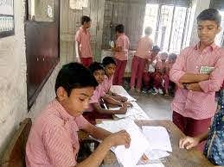
দলীয় কাজঃ
নিউক্লিয়াসের গঠন প্রকৃতি গুলো কি কি প্রত্যেকটির একটি করে কাজ লিখ।

Slide 33
মূল্যায়নঃ
কোষ কাকে বলে।
(২) দেহ ও জনন কোষ কাকে বলে।
(৩) কোষের প্রাণ কেন্দ্র কাকে বলে।
(৪) কোষের কোন অংশটি পরাগায়নে সাহায্য করে।
(৫) কোষের শক্তি ঘর কাকে বলে।

Slide 34
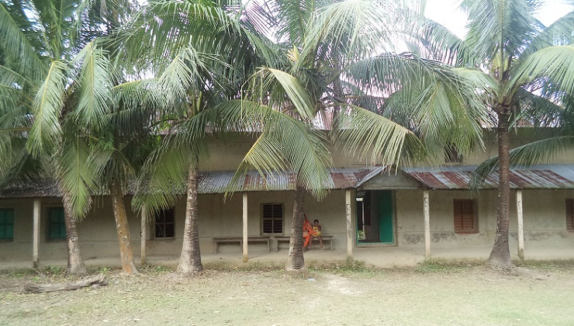
বাড়ীর কাজঃ
পোস্টার পেপারে মাইটোকন্ড্রিয়া ও নিউক্লিয়াসের চিহ্নিত চিত্র এঁকে আনবে।

Slide 35
সবাইকে

